Slide 1
DEPARTAMENTO DE CIENCIAS ECONÓMICAS ADMINISTRATIVAS Y DE COMERCIO
Presentación proyecto de Tesis, previo a la obtención del título de: Ingeniero en Mercadotecnia
Pamela Zamora Silva
Agosto 2012

Slide 2
ESTUDIO DE MERCADO PARA REPOSICIONAR AL CENTRO COMERCIAL “RIVER MALL” DE SANGOLQUÍ

Slide 3
GENERALIDADES
CAPITULO 1

Slide 4
Reseña Histórica
Primer Centro Comercial en el Valle de los Chillos
Inicia su construcción en el año 2001 – Emprendimiento familiar (Constructora Mendoza Peña
Se inaugura en Septiembre del 2004
En Octubre del 2006 se inaugura la II Etapa del Centro Comercial
Características
Esta implantado en un área de 26.000m2 de terreno , con una construcción de 32.000m2
Construido en estructura antisísmica de hormigón armado.
Se encuentra ubicado en la entrada principal a Sangolquí.
Tiene un total de 184 locales entre islas. Locales comerciales , oficinas y bodegas.
Productos y Servicios
Bancos
Notaria, SRI, Registro de la Propiedad
Supermercado
Cine
Locales comerciales
Patio de comidas

Slide 5
Antecedentes del Problema
El año del 2006, se inauguró el Centro Comercial San Luis, consolidándose como la competencia de River Mall.
La Mayoría de Marcas y Franquicias reconocidas, retiran sus negocios de River Mall, para integrarse a la oferta del Centro Comercial San Luis
Falta de enfoque para reposicionar al Centro Comercial
Recursos humanos, tecnológicos y financieros sin direccionamiento y sin una planificación de procedimientos y funciones
El problema
Locales cerrados
Patio de comidas no cuenta con un mix adecuado
Los clientes se quejan de la calidad de servicio de los locales comerciales existentes
Baja afluencia de gente
Locales no generan las ventas esperadas
Los inversionistas no ven rentable arrendar un local comercial en River Mall.

Slide 6

OBJETIVOS DE LA INVESTIGACIÓN
OBJETIVO GENERAL
Realizar un estudio de mercado para ayudar a reposicionar al Centro Comercial “River Mall”, con el propósito de incrementar las visitas de los potenciales clientes del sector Rumiñahui y atraer al cliente inversionista (arrendatario, y concesionario de locales).
OBJETIVOS ESPECÍFICOS
Determinar el Contexto ambiental, tanto interno (microambiente) como externo (macroambiente).
Determinar la capacidad de gestión, la capacidad de comercialización, la capacidad financiera, la capacidad de producción y la actuación de la administración.
Determinar el posicionamiento del Centro Comercial “River Mall”, en el mercado.
Determinar una propuesta estratégica para el Centro Comercial “River Mall”.

Slide 7
ANÁLISIS SITUACIONAL
CAPÍTULO 2

Slide 8
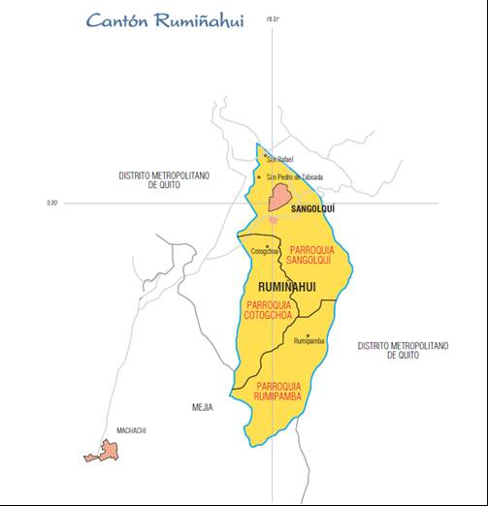
FACTORES MACROAMBIENTALES
ENTERNO DEMOGRAFICO
Norte: Distrito Metropolitano de Quito
Sur: Cantón Mejía y Monte Pasochoa
Este: Distrito Metropolitano de Quito
Oeste: Distrito Metropolitano de Quito y río San Pedro
EXTENSION: 134,15 km2

Slide 9
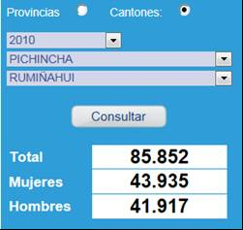
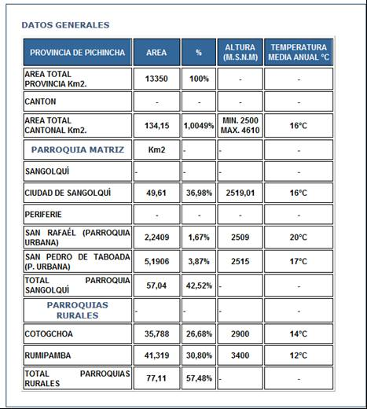
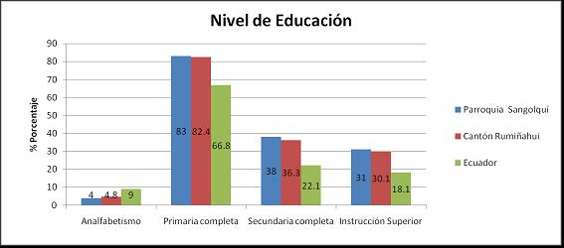
ENTERNO DEMOGRAFICO
Fuente: http://www.ruminahui.gob.ec
Fuente: Banco Central del Ecuador, 2012

Slide 10
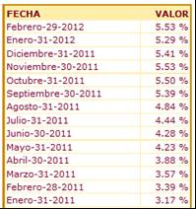
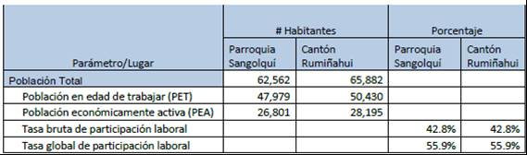
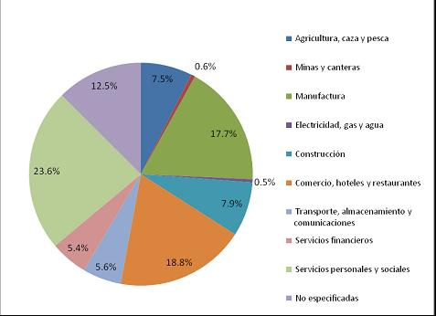
ENTERNO ECONÓMICO
TASA DE INFLACIÓN
Población económicamente activa
Fuente: SIISE 2010
Fuente: Banco Central del Ecuador
Fuente: SIISE 2010

Slide 11
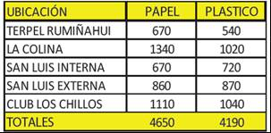
ENTERNO NATURAL E IMPACTO AMBIENTAL
Tipo de residuo recolectado de las islas ecológicas
RECOLECCIÓN DE RESIDUOS
Fuente: Dirección de Operaciones, EPMR 2010
Organización Mundial de la Salud: para zonas comerciales, 70 decibeles.
Los niveles de ruido en el centro histórico eran de 88,8 decibeles, pero con la reubicación de los comerciantes, los niveles descendieron en 3,5 decibeles, pero aún son altos
CONTAMINACIÓN DE RUIDO EN LOS C.COMERCIALES DEL ECUADOR

Slide 12
ENTERNO TECNOLÓGICO
INTERNET
PÁGINAS WEB
COMERCIO ELECTRÓNICO
REDES SOCIALES
PAGO ELECTRÓNICO
APLICACIONES PARA CELULARES

Slide 13
ENTERNO POLÍTICO
IMPACTO VISUAL
Ordenanza Nº 3746, art. 42 “Para la colocación o instalación de cualquier otro tipo de estructuras y construcciones adicionales a las viviendas o edificaciones, como rótulos, vallas publicitarias, mallas y cerramientos, entre otros, deberá mantenerse una distancia mínima de 4 m., sea horizontal o vertical, al conductor más cercano de la línea o a su proyección al suelo, hacia cualquier punto no accesible.”
ORDENANZAS MUNICIPALES
Arrendamientos en Rumiñahui, artículo 4 dice: “Plazo. El contrato de arrendamiento relativo a un bien inmueble destinado para vivienda, taller, comercio y otros, celebrado o que se celebre privadamente, deberá ser registrado por el arrendador, dentro del plazo de treinta días a partir de la fecha en que se firmó dicho contrato, bajo pena de multa.
Artículo 5 : “Inscripción. Todos los propietarios de bienes inmuebles destinados a arrendamiento están obligados a celebrar contratos de arrendamiento e inscribir en la Oficina Municipal de Arrendamientos.”

Slide 14
ENTERNO CULTURAL
COMPORTAMIENTO DE COMPRA EN LOS CENTROS COEMRCIALES
FRECUENCIA DE VISITA: 4 veces al mes
CON QUIÉN ACUDEN A LOS CENTROS COMERCIALES: Con la Familia o los amigos
FACTORES A CONSIDERAR PARA LA DESICIÓN DE COMPRA: El Precio
GASTO PROMEDIO EN EL CENTRO COMERCIAL : Alimentos con un gasto de más de $50 mensuales, vestimenta que gasta un promedio de entre $20 a $50, en diversión entre $10 a $30,
FORMAS DE PAGO: 41% AL CONTADO, 59% A CRÉDITO
ATRIBUTOS FÍSICOS QUE BUSCA UN CONSUMIDOR ANTES DE ACUDIR A UN CENTRO COMERCIAL: 1. Amplitud
2. Comodidad
3. Confianza y seguridad
4. Cercanía

Slide 15
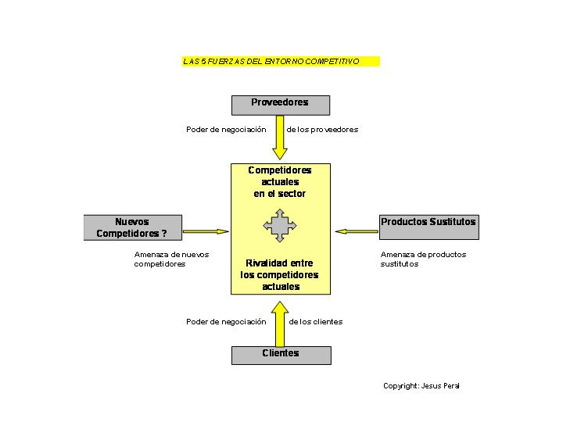
FACTORES MICROAMBIENTALES

Slide 16
ANALISIS INTERNO
CAPACIDAD DE GESTIÓN
Directiva: conformada en un 60% por la constructora Mendoza Peña S.C.C. quienes son propietarios mayoría de locales en la primera Etapa del Centro Comercial, su presidenta, en representación de los copropietarios del centro comercial, y un vocal en representación de los arrendatarios.
El Administrador: Licenciado Marco Mendoza, que a su vez es el Gerente General de la Constructora Mendoza Peña S.C.C.
No cuenta con un manual de procesos, ni con un manual de funciones, únicamente cuenta con documentos de soporte como:
Manual de marca para los copropietarios y arrendatarios
Solicitud de ingreso de nuevos negocios
Solicitud de ampliación de MIX.
En lo que concierne a la II Etapa del Centro Comercial, de la que se encarga Mendoza Peña S.C.C., no cuenta con ningún documento de soporte para el proceso administrativo de la empresa o de los locales de los cuáles son propietarios.

Slide 17
No cuenta con departamentos, que cumplan funciones específicas
Asesor administrativo, legal, financiero, marketing y de RRHH: Contador CPA
A cargo de: Asesoramiento al administrador
Entrevistas , elaboración de contratos y finiquitos
Elaboración del presupuesto y plan de marketing
Manejo de la contabilidad
Asistente administrativa: A cargo de:
Comunicaciones, solicitudes internas y externas del centro comercial
Control de trabajos de los proveedores,
Elaboración de roles de pagos, contratos,
Control de personal de seguridad, limpieza y mantenimiento,
Búsqueda de proveedores
Búsqueda de auspicios para eventos especiales, logística de eventos, Atención de quejas y reclamos del cliente interno y el consumidor final
Todas las funciones de secretariado que se requieran.
Asistente contable: Encargado de:
Facturación, elaboración y emisión de cheques,
Encargado de cobro de rubros del ejercicio administrativo a los locales mensajería interna y externa.

Slide 18
Diseñador gráfico: Encargado de:
Diseño gráfico publicitario
Elaboración y ejecución, de campañas y planes de marketing, Encargado de la imagen y decoración interna del centro comercial Alternativamente negocia con posibles clientes inversionistas para los locales comerciales y atiende a estos posibles clientes.
Punto de información: Existen dos personas que alternan en el punto de información a cargo de:
Brindar apoyo a los clientes del centro comercial
Realizan canje de boletos de eventos o promocionales
Sellan los tickets de parqueaderos, conteo y registro de los mismos Montaje de la decoración del centro comercial en campañas
Direccionar a los clientes a los locales comerciales
Direccionar a los clientes inversionistas a la administración para que se les de información sobre los arriendos de los locales.

Slide 19
CAPACIDAD FINANCIERA
Como presupuesto para el año 2012 el centro comercial cuenta con $50.000
Programas de investigación
Programas de Capacitación
Programas de comercialización
Plan de Medios
Campañas promocionales para todo el año
FUENTES DE FINANCIAMIENTO
ALÍCUOTAS ORDINARIAS DE LOCALES
ALÍCUOTAS EXTRAORDINARIAS DE LOS LOCALES
ARRENDAMIENTO DE LOCALES E ISLAS COMERCIALES
ARRENDAMIENTO DE BODEGAS

Slide 20
CAPACIDAD DE SERVICIO
LA ATENCIÓN AL CLIENTE INTERNO Y EXTERNO ESTÁ A CARGO DEL ADMINISTRADOR.
Servicio al cliente interno: PROCESO DE ATENCIÓN
    La asistente lo recibe
    anuncia al administrador el tipo de servicio que requiere, (queja, reclamo, marketing, mantenimiento, seguridad, entre otros),
    el administrador lo recibe, y éste re direcciona al encargado del siguiente proceso según requerimiento del cliente (mantenimiento, seguridad, limpieza, entre otros.)
Servicio al cliente externo: PROCESO DE ATENCIÓN
    anuncia el tipo de servicio que requiere el cliente,
    el administrador lo atiende y soluciona directamente su queja, reclamo, sugerencia.

Slide 21
Posible cliente inversionista (arrendatario de local) PROCESO DE ATENCIÓN
Algunas veces el administrador lo hace directamente,
De no ser así: Se canaliza a Mendoza Peña S.C.C.
Se envía al interesado a la oficina de Mendoza Peña
La asistente contable muestra los locales, y da precios
Si es que el cliente desea concretar el negocio y renegociar, se le envía nuevamente a hablar con el administrador del centro comercial
El Administrador es quién negocia
Envía nuevamente a la asistente contable de Mendoza Peña para que elabore el contrato, cobre, y entregue las llaves del local.

Slide 22
CAPACIDAD DE INFRAESTRUCTURA
ÁREA DE TERRENO: 26.000 m²
ÁREA DE CONSTRUCCIÓN: 32.000 m.
PLANTAS:
Subsuelo 2, Subsuelo 1, Planta baja, Planta alta, Terraza (administración y oficinas)
La Giralda
ETAPAS:
II
TOTAL DE LOCALES, ISLAS Y BODEGAS EXISTENTES EN RIVER MALL | 184
Locales en funcionamiento | 109
Locales disponibles | 45
Islas en River Mall en funcionamiento | 20
Espacios para islas desocupados | 10
Total locales, bodegas e islas en funcionamiento | 129
ESPACIOS DESTINADOS PARA EL COMERCIO
Total de m² de área destinada para comercio | 16.500,00
Total de m² de área de comercio ocupadas | 12.327,75
Total de m² de ventas disponibles | 4.172,25
Fuente: River Mall

Slide 23
CÁCULO DE AFORO:
Código Técnico de la Edificación Sección SI 3 punto 2
En las zonas de uso pública concurrencia en los que se puedan colocar elementos de mobiliario de forma eventual o variable, la densidad de ocupación se puede aplicar como mínimo al 75% de la superficie útil destinada al público.
Tabla de densidades de ocupación
Uso | Zona, tipo actividad | Ocupación (m²/persona)
Comercial | En establecimientos comerciales: Áreas de ventas en plantas de sótano, baja o entreplanta Areas de ventas en plantas diferentes de las anteriores En zonas comunes de centros comerciales: Mercados y galerías de alimentación Plantas de sótano, baja y entreplanta o en cualquier otra con acceso desde al espacio exterior. Plantas deferentes de las anteriores | 2 3 2 3 5
Área total =
= 3.300 personas
Área construcción: 36.000 m²
Capacidad de personas: 3.300 personas diarias
= 10,91 m²
Acude solamente una tercera parte de los potenciales clientes que deberían visitar en el centro comercial.

Slide 24
Capacidad de estacionamientos
USO | RANGO O DESTINO | NÚM. MÍNIMO DE CAJONES DE ESTACIONAMIENTO
TIENDAS DE AUTOSERVICIO | Tiendas de autoservicio | 1 por cada 40 m² construidos
TIENDAS DEPARTAMENTALES | Tiendas de departamentos | 1 por cada 40 m² construidos
CENTROS COMERCIALES | Centro Comercial | 1 por cada 40 m² construidos
AGENCIAS Y TALLERES DE REPARACIÓN | Venta y renta de vehículos y maquinaria | 1 por cada 80 m² construidos
 | Talleres automotrices, llanteras, lavado, lubricación y mantenimiento automotriz | 1 por cada 80 m² construidos
 | Talleres de reparación de maquinaria, de lavadoras, de refrigeradores y de bicicletas, mayores a 80 m² | 1 por cada 80 m² construidos
TIENDAS DE SERVICIOS | Baños públicos | 1 por cada 40 m² construidos
 | Gimnasios y adiestramiento físico | 1 por cada 40 m² construidos
 | Salas de belleza, estéticas, peluquerías, lavanderías, tintorerías, sastrerías, laboratorios y estudios fotográficos mayores a 80 m² | 1 por cada 40 m² construidos
 | Servicios de alquiler de artículos en general, mudanzas y paquetería | 1 por cada 40 m² construidos
= 900 parqueaderos
Metros cuadrados de construcción: 36.000
Total de parqueaderos existentes: 500
Exigencia de parqueaderos según norma: 1 por cada 40 m² de construcción

Slide 25
CAPACIDAD DE SEGURIDAD
TOTAL DE GUARDIAS DIARIOS: 8
CÁMARAS DE SEGURIDAD INTERIOR: SI
CÁMARAS DE SEGURIDAD EXTERIOR: NO
SISTEMA DE ALARMAS: NO
DETECTORES DE HUMO EN PASILLOS Y AREAS COMUNALES: SI
DETECTORES DE HUMO EN LOCALES COMERCIALES: NO
EXTINTORES EXTERIORES E INTERIORES: SI
HIDRANTES: SI
VENTILADORES Y SISTEMA DE AIRE ACONDICIONADO: NO
SEÑALETICA: MUY VAGA

Slide 26
CAPACIDAD DE COMERCIALIZACION
El centro comercial no cuenta al momento con una persona encargada de ventas y comercialización
No hay un profesional encargado de análisis de precios, búsqueda de clientes inversionistas, investigaciones de mercado, entre otras muchas actividades.
El marketing se centraliza únicamente para campañas publicitarias del centro comercial, más no para las ventas

Slide 27
LOS CLIENTES

Slide 28
ESTUDIO DE MERCADO
CAPÍTULO 3

Slide 29
TIPO DE INVESTIGACIÓN
CONCLUYENTE
permitirá tomar decisiones sobre el segmento al cuál se debe dirigir el Centro Comercial River Mall y diseñar estrategias de marketing corporativo y operativo.
DESCRIPTIVA
Permite reconocer los requerimientos necesarios y actitudes de los clientes actuales y potenciales de River Mall.
TRANSVERSAL E INDIVIDUAL
Viernes 4 al Martes 8 de Mayo de 2012

Slide 30
TECNICA DE RECOLECCIÓN DE DATOS
Para esta investigación se ha utilizado como técnica de investigación y recolección de datos, la encuesta personal directa, porque:
Existe una mayor aceptación para la aplicación de esta técnica a las personas encuestadas.
Permite tener mayor control de los elementos muestrales.
Al ser una encuesta larga, el encuestador, está en capacidad de solventar cualquier inquietud de las personas que son analizadas.
MUESTREO ESTADÍSTICO
UNIDADES MUESTRALES
River Mall y sus alrededores
que viven en el cantón Rumiñahui, con edades comprendidas entre los 18 y 65 años de edad, y que se encuentren entre la población económicamente activa.
DESCRIPTIVA

Slide 31
POBLACIÓN
Parroquias | PEA
Alangasí | 11.707
Amaguaña | 14.158
Conocoto | 39.957
Guangopolo | 1.347
La Merced | 3.888
Pintag | 7.711
Sangolquí | 26.801
Machachi | 16.235
Total | 121.804
habitantes comprendidos entre los 18 y 65 años que conforman la población económicamente activa
Fuente: Dirección Metropolitana de Gestión de Información - DMGI octubre/2011
TAMAÑO DE LA MUESTRA
Fórmula población finita:
N = 121.804
e = (Margen de error) 5%
p = 90%
q = 10%
Z = 1,96 para un grado de confianza del 95%
138

Slide 32
RECOLECCIÓN Y ANÁLISIS DE DATOS DE LA ENCUESTA
Lugar de Residencia | Porcentaje
SANGOLQUÍ | 37,00%
CONOCOTO | 23,90%
VARIABLE GEOGRÁFICA
Género | Porcentaje
FEMENINO | 52,90%
MASCULINO | 47,10%
Ingreso mensual | Porcentaje
DE $292 A $500 | 23,20%
DE $501 A $1.500 | 38,40%
DE $1.501 A $3.500 | 27,50%
VARIABLE DEMOGRÁFICA
Edad | Porcentaje
18 - 25 | 16,70%
26 - 33 | 22,50%
34 - 41 | 18,80%
42- 49 | 16,70%
50 - 57 | 16,70%
VARIABLE PSICOGRÁFICA
Profesión | Porcentaje
EMPLEADO | 28,30%
AMA DE CASA | 22,50%
NEGOCIO PROPIO | 18,10%
Estado civil | Porcentaje
SOLTERO | 20,30%
DIVORCIADO | 11,60%
CASADO | 55,80%

Slide 33
RECOLECCIÓN Y ANÁLISIS DE DATOS DE LA ENCUESTA
Frecuencia de visita al centro comercial
DOS VECES AL MES
UNA VEZ A LA SEMANA
Con quien visita el centro comercial | Porcentaje
VIENE SOLO | 31,90%
PAREJA | 26,10%
FAMILIA | 33,30%
COMPORTAMIENTO DEL CONSUMIDOR
Permanencia en el centro comercial
45 - 1 HORA
1 - 2 HORAS
Gestión que realiza | Porcentaje
SUPERMERCADOS | 8%
SRI | 19,30%
BANCO | 16,70%
REGISTRO DE LA PROPIEDAD | 8,30%
OFRECER PRODUCTOS EN LOS NEGOCIOS | 0,80%
NOTARIA | 5,70%
COMPRAS | 12,90%
CINE | 18,60%
PATIO DE COMIDAS | 9,80%

Slide 34
: El servicio del supermercado Magda / Variedad de productos
El servicio de Mis Cines / Atención

Slide 35
: El servicio de los locales comerciales / Atención
: El servicio de los locales comerciales / Precios
El servicio de los locales comerciales / Variedad

Slide 36
El servicio del patio de comidas / Precios
El servicio del patio de comidas / Variedad de productos
El servicio del patio de comidas / Calidad de los productos

Slide 37
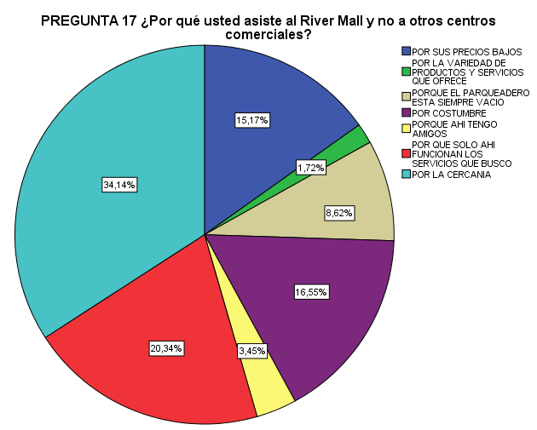
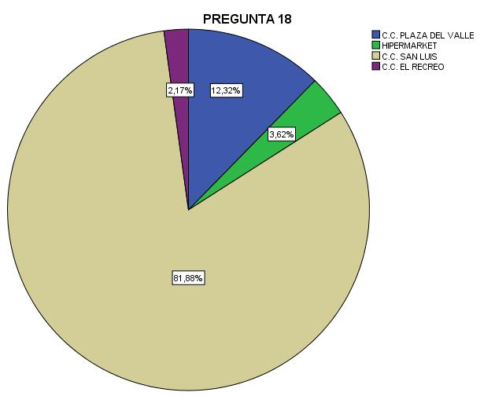
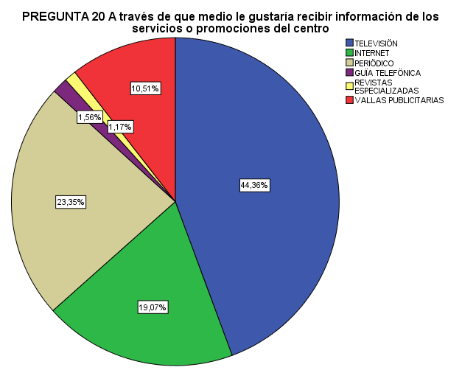
¿Cuál cree usted que es la competencia directa del River Mall?

Slide 38
ANALISIS BIVARIADO

Slide 39
MEDICIÓN DE MERCADO
Población | Gasto mensual | Frecuencia de compra (anual) | % Demanda Satisfecha en el mercado | Demanda Total
121.804 | $100 USD. | 52 | 70% | 443´366.560
Universo * Gasto Mensual*Frecuencia anual de compra *%D = Tamaño de Mercado
DEMANDA RIVER MALL EN EL MERCADO
Población | Gasto por compra | Frecuencia de compra (anual) | % Demanda Satisfecha en el mercado | Demanda Total
121.804 | $30USD. | 12 | 10% | 4´384944

Slide 40
VENTAS MENSUALES DE RIVER MALL EN USD.
DEMANDA RIVER MALL EN EL MERCADO | % CLIENTES PARA LA ACTIVIDAD COMERCIAL | VENTAS RIVER MALL EN DÓLARES
4´384.944 | 62,5 % | $ 2´740.590
DEMANDA RIVER MALL EN DÓLARES | # LOCALES COMERCIALES EN FUNCIONAMIENTO | VENTAS RIVER MALL POR LOCALES
$ 2´740.590 | 125 | $21.924,72
= $ 2.740.590,00 * 100
$ 443´366.560,00
PARTICIPACIÓN EN EL MERCADO
0,62%

Slide 41
PROPUESTA ESTRATÉGICA
CAPÍTULO 4

Slide 42
PERFIL ESTATEGICO COMPETITIVO
PENETRACION EN EL MERCADO
RETADOR
ATAQUE DE FLANCOS
ESTRATEGIA GENÉRICA
DIFERENCIACION
POSICIONAMIENTO
ATRIBUTO

Slide 43
OBJETIVOS DE MARKETING
Desarrollar imagen de marca del CCRM que permita que la clientela que habita en el Sector de Rumiñahui y Conocoto nos reconozca.
Realizar campañas de mejoramiento de posicionamiento de marca del CCRM.
Implementar nuevos productos y servicios de manera que diversifiquen el portafolio actual de los productos que tiene el CCRM
Implementar y dar a conocer misión, visión y valores al personal que labora en el CCRM, a través de cursos de inducción y capacitación al personal que labora en el CCRM con el fin de generar identificación y dentro el fortalecimiento de la marca y los trabajadores sean el portavoz de la misma.
Mejorar y ampliar la infraestructura que dispone actualmente el CCRM
Arreglar baterías sanitarias e imagen de las mismas.
Arreglar fallas, pintar fachadas e interiores del centro comercial.
Identificar con señalética adecuada la numeración de los parqueaderos.
Disponer de áreas de descanso.
Entre otros.
Mejorar el centro de atención al cliente y mesas de información.
Capacitar al personal que labora en el CCRM, así como también a las personas que atienden locales comerciales y de servicios.
Mejorar la señalética del CCRM.
Valor agregado a parqueaderos no ocupados, ejemplo: lavado al auto, seguridad, entre otros.
Elaborar plan de descuentos, usos de tarjetas de crédito, promociones y descuentos, rifas/sorteos.
Negociar con marcas ya posicionadas para atraer más negocios y movimiento y versatilidad de productos y servicios al CCRM
Hacer mediciones periódicas (mensuales y anuales), ajustar y corregir la planeación estratégica (Plan de Marketing).
Negociar con marcas ya posicionadas para atraer más negocios y movimiento y versatilidad de productos y servicios al CCRM.

Slide 44
SEGMENTACIÓN DE MERCADO
 | PERFILES DE SEGMENTACIÓN DE CONSUMIDORES
 | Variable | PERFILES
Sociográficas |  | Perfil 1 | Perfil 2 | Perfil 3 | Perfil 4 | Perfil 5
 | Edad | 26 a 41 años | 34 a 49 años | 42 a 57 años | 26 a 41 años | 18 a 25 años
 | Género | Mujeres | Hombres | Hombres y mujeres | Hombres y mujeres | Hombres y mujeres
 | Geografía | Sangolquí, Conocoto y San Rafael | Sangolquí, Conocoto y San Rafael | Sangolquí y Conocoto | Sangolquí y Conocoto | Sangolquí y Conocoto
 | Ingresos | $501 a $1.500 al mes | $501 a $1.500 al mes | $1.501 a $3.500 al mes | $501 a 1.500 al mes | $292 a $500 al mes
Estilos de Vida | Familiar | Casadas | Casados | Casados o divorciados | Casados o divorciados | Solteros
 | Profesional | Amas de Casa | Empleados privados | Empleado privado o negocio propio | Empleados privados y amas de casa | Empleados privados
Conducta de Compra | Frecuencia | 2 veces al mes | 1 vez a la semana | 2 veces al mes | 2 veces al mes | 1 vez a la semana
 | Compañía | En familia | Solos | Solos o en pareja | Solos o en familia | Pareja
 | Motivo de visita en el Centro Comercial | Compras y patio de comida | SRI, Notaria, Registro Propiedad, Banco | Banco, SRI, Notaria, Registro Propiedad y/o patio de comidas | SRI, Notaria, Registro Propiedad, Banco, y compras | patio de comidas y/o cine
 | Permanencia | 45 minutos a 1 hora | 45 minutos a 1 hora | 1 a 2 horas | 1 a 2 horas | 1 a 2 horas

Slide 45
EVALUACIÓN DE PERFILES
CRITERIOS |  | Perfil 1 | Perfil 2 | Perfil 3 | Perfil 4 | Perfil 5
1 | Capacidad adquisitiva | 3 | 3 | 5 | 3 | 1
2 | Frecuencia de visita | 3 | 4 | 3 | 3 | 4
3 | Estabilidad laboral | 1 | 3 | 5 | 4 | 3
4 | Por lo menos un consumo de compras en locales comerciales | 5 | 1 | 1 | 5 | 2
5 | Que vayan además al centro comercial por los servicios del sector público | 1 | 2 | 3 | 4 | 2
 | PROMEDIO | 2,6 | 2,6 | 3,4 | 3,8 | 2,4
“Hombres y mujeres, residentes de Sangolquí y Conocoto, con ingresos promedios de $501 a $1.500 mensuales, casados o divorciados que visiten el centro comercial, dos veces al mes, solos o en familia, y su prioridad de visita sea la utilización de los servicios del sector público y por lo menos una compra en los locales comerciales, y su permanencia en el centro comercial, sea entre 1 a 2 horas.”
MERCADO META

Slide 46

PLAN OPERATIVO MIX
PRODUCTO
LOGOTIPO
SLOGAN
“LO QUE NO HAY EN LA COMPETENCIA,
LO ENCUENTRA EN RIVER MALL”
Servicios del sector público
Bancos
Boutiques de ropa de dama y caballero
LINEAS DE PRODUCTO

Slide 47
PLAN OPERATIVO MIX
PRECIO
Tiendas de ropa, boutiques y accesorios
Celulares y accesorios
Bazares y tarjetería
Restaurantes y comidas

Slide 48
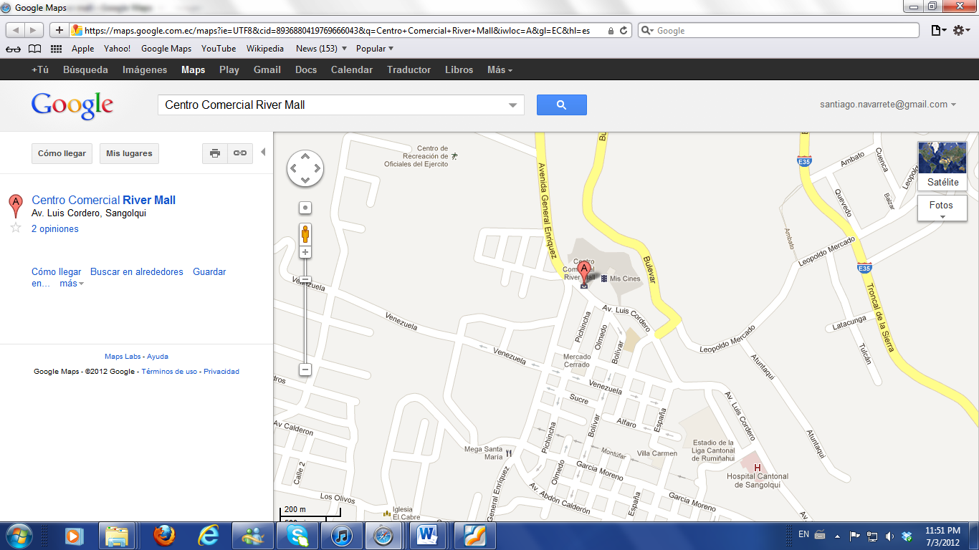
PLAZA

Slide 49
PUBLICIDAD Y PROMOCIÓN
Cambiar y Actualizar la Página Web
Promoción a través de Facebook
Promoción a través de flyers, boletines de prensa e informativos

Slide 50
INDICADORES
Desarrollar imagen de marca del CCRM que permita que la clientela que habita en el Sector de Rumiñahui y Conocoto nos reconozca.
TACTICA | ACTIVIDAD | RESPONSABLE | TIEMPO DE EJECUCION | FECHA |  | RECURSOS |  |  | INDICADOR | MEDIO DE VERIFICACION | CONDICIONANTE
 |  |  |  | INICIO | FIN | HUMANOS | MAQUINARIA | TECNOLOGICOS
Publicidad | Promoción a través del sitio web oficial del CCRM | MKT | 3 meses | Enero 2013 | Marzo 2013 | Diseñador Grafico y Responsable de MKT | NA | Computador de Diseño imac | Incremento # de visitas a página web | Preguntas frecuentes, formulario de registro de datos | Asignación y aprobación de presupuesto, directrices gerenciales.
 | Promoción a través del Facebook | MKT | 3 meses | Enero 2013 | Marzo 2013 | Diseñador Grafico y Responsable de MKT | NA | Computador de Diseño imac | # de me gusta | Seguimiento a Fan Pages
 | Promoción a través de flyers, boletines de prensa e informativos | MKT | 2 años | Enero 2013 | Enero 2015 | Diseñador Grafico y Responsable de MKT | NA | Computador de Diseño imac | # de cupones o talonarios a locales | Total de flyers emitidos vs talonarios recibidos

Slide 51
Desarrollar imagen de marca del CCRM que permita que la clientela que habita en el Sector de Rumiñahui y Conocoto nos reconozca.
TACTICA | ACTIVIDAD | RESPONSABLE | TIEMPO DE EJECUCION | FECHA |  | INDICADOR | MEDIO DE VERIFICACION | CONDICIONANTE
 |  |  |  | INICIO | FIN
Promoción | San valentín | MKT | 1 mes | Enero 2013 | Febrero 2013 | # de cupones o talonarios a locales # de "me gusta" adherido en cada campaña en las redes sociales así como formularios llenos por campañas en la página web | Seguimiento de fan pages en las redes sociales, y total de flyers emitividos vs. Talonarios recibidos en cada promoción. Encuesta de percepción del cliente en cada campaña | Asignación y aprobación de presupuesto, 3 meses previa a la planificación de cada campaña
 | Día de la Mujer | MKT | 1 mes | Febrero 2013 | Marzo 2013
 | Día de la madre | MKT | 1 mes | Abril 2013 | Mayo 2013
 | Día del padre | MKT | 1 mes | Junio 2013 | Junio 2013
 | Verano River Mall | MKT | 1 mes | Julio 2013 | Julio 2013
 | Regreso a clases | MKT | 1 mes | Agosto 2013 | Agosto 2013
 | Fiestas del Maíz y Turismo | MKT | 1 mes | Agosto 2013 | Sept. 2013
 | Navidad | MKT | 2 meses | Nov. 2013 | Dic. 2013

Slide 52
Desarrollar imagen de marca del CCRM que permita que la clientela que habita en el Sector de Rumiñahui y Conocoto nos reconozca.
TACTICA | ACTIVIDAD | RESPONSABLE | TIEMPO DE EJECUCION | FECHA |  | INDICADOR | MEDIO DE VERIFICACION | CONDICIONANTE
 |  |  |  | INICIO | FIN
Responsabilidad Social Empresarial | Canasta familiar accesible en costo para madres del Cantón Rumiñahui | RRHH y Administración | 1 año | Enero 2013 | Dic 2013 | # de personas interesadas vs las que compraron | Facturación | Magda firme una alianza con CCRM de canje, stock disponible
 | Realizar tareas medio ambientales a partir de la implantación de sitios de basura y tachos | RRHH y Administración | 1 año | Enero 2013 | Dic 2013 | Cantidad y tipo de basura recolectada | Nivel de limpieza, check list. Venta de material para reciclar | Presupuesto
 | Cumplir con jornadas de trabajo de acuerdo a la ley como son 8 horas diarias y pago de horas extras | RRHH y Administración | 3 meses | Enero 2013 | Marzo 2013 | # de personal que trabaja 8 horas diarias y personal que se le ha pagado horas extras | Maquina registradora de entrada y salida Cuálculo de sueldos en el sistema y rol de pagos | Se compre la maquina registradora de tiempos y la administración esté dispuesta a contratar personal que cubra los puestos
 | Contratar personas discapacitadas en algunos sectores de la administración donde se pueda | RRHH y Administración | 1 mes | Enero 2013 | Febrero 2013 | # personas con capacidades especiales trabajando en River Mall | Afiliación de las personas con tarjeta del CONADIS en la página web del IESS | Asiignación de puesto requerido para la contratación
 | No permitir el trabajo infantil dentro del CCRM | RRHH y Administración | 15 días | Enero 2013 | Enero 2013 | # personas mayores de edad trabajando en River Mall | Files de personal (verificación de cédulas de identidad) | Que el administrador esté dispuesto a liquidar como si estuviera afiliado al IESSa los dos menores de edad que trabajan en CCRM
 | Eventos comunitarios para sectores olvidados. Ej: Cine a niños en vulnerabilidad o de centros de orfandad | RRHH y Administración | 1 año | Marzo 2013 | Dic. 2013 | # de orfanatos que se inscribieron para acceder a nuestra labor social | # de boletos trimestrales y facturación de refirgerios emitidos por el cine , cuando se atendieron a los niños | Que el administrador y personal de cine, estén de acuerdo con un contrato de canje para llevar a estos niños al cine 1 vez por trimestre en grupos de 5 de hasta 100 niños cada uno
 | Espacio de distracción y eventos para jóvenes libres de alcohol. | RRHH y Administración | 1 año | Enero 2014 | Dic. 2014 | # de eventos realizados en el año | boletos que se emitieron para el evento vs. Jóvenes que ingresaron al evento | asignación de presupuesto para toda la logistica que conlleve el evento
 | Capacitación permanente al personal directo que labora en el CCRM y las personas que atienden o son propietarios de locales o negocios. | RRHH y Administración | 1 año | Enero 2013 | Dic. 2013 | # capacitaciones realizadas al año | certificados o diplomas emitidos por la CNFC al personal de River Mall (file empleados) | Se realice el plan de capacitación anual, y se asigne presupuesto previo para los refrigerios

Slide 53
Implementar nuevos productos y servicios de manera que diversifiquen el portafolio actual de los productos que tiene el CCRM
TACTICA | ACTIVIDAD | RESPONSABLE | TIEMPO DE EJECUCION | FECHA |  | INDICADOR | MEDIO DE VERIFICACION | CONDICIONANTE
 |  |  |  | INICIO | FIN
Nuevas empresas del sector público y privado | Alianzas con el Municipio de Rumiñahui | Administración y Ventas | 1 año | Junio 2013 | Junio 2014 | reuniones concretadas con la administración del Municipio | arriendo de local comercial o isla para punto de pago de servicios ciudadanos dentro del Centro Comercial | Que el Municipio de Rumiñahui acepte un canje
 | Alianzas con entidades del sector público | Administración y Ventas | 1 año | Junio 2013 | Junio 2014 | reuniones concretadas con las entidades del sector publico | arriendo de local comercial para la institución | Que la dministración acepte un contrato de convenio con la institución entrante de 6 meses gratis en alicuotas
 | Alianzas con cadena de alimentos KFC | Administración y Ventas | 1 año | Junio 2013 | Junio 2014 | reuniones concretadas con las cadenas de restaurantes | arriendo de local comercial para la empresa entrante | Que la dministración acepte un contrato de convenio con la institución entrante de 6 meses gratis en alicuotas
 | Alianzas con cadena grandes de ropaEj: Súper Éxito | Administración y Ventas | 1 año | Junio 2013 | Junio 2014 | reuniones concretadas con las cadenas de ropa | arriendo de local comercial para la empresa entrante | Que la administración acepte un contrato de convenio con la institución entrante de 6 meses gratis en alicuotas

Slide 54
Mejorar y ampliar la infraestructura que dispone actualmente el CCRM
TACTICA | ACTIVIDAD | RESPONSABLE | TIEMPO DE EJECUCION | FECHA |  | INDICADOR | MEDIO DE VERIFICACION | CONDICIONANTE
 |  |  |  | INICIO | FIN
Servicio al Cliente e Información | Mejorar el centro de atención e información al cliente | MKT | 3 meses | Junio 2013 | Sept. 2013 | percepcion de la clientela | encuesta | asignación de personal de mantenimiento y logistica parala fecha acordada y entrega de materiales electricosy equipos requeridos previo iventario de lo necesitado
 | Destinar dos personas anfitrionas | RRHH | 3 meses | Junio 2013 | Sept. 2013 | percepcion de la clientela | encuesta | asignacion de presupuesto
 | Puntos de información visible | Administracion | 1 mes | Junio 2013 | Julio 2013 | percepcion de la clientela | encuesta | asignación de personal de mantenimiento y logistica parala fecha acordada y entrega de materiales electricos previo iventario de lo necesitado
 | Capacitación al personal del CCRM y de establecimientos | Administracion y MKT | 1 año | Marzo 2013 | Marzo 2014 | percepcion de la clientela | encuesta | Se establezca como política del CC RM la participación obligatoria de los involucrados
 | Brindar un servicio de coches y carros para niños infantes | ventas | 6 meses | Junio 2013 | Dici. 2013 | # de clientes inversionistas que se han contactado para la utilizacion de este espácio | arriendo de espacio destinado para la actividad | La admoinistración destine un espcio estratégico para ofrecer éste servicio
 | Servicio de lavado de autos | ventas | 6 meses | Marzo 2013 | Sept. 2013 | # de clientes inversionistas que se han contactado para la utilizacion de este espácio | arriendo de espacio destinado para la actividad | La admoinistración destine un espcio estratégico para ofrecer éste servicio

Slide 55
PRESUPUESTO
OBJ MKT | TACTICA | COSTOS | AÑO 1 | AÑO 2 | AÑO 3
Desarrollar imagen de marca del CCRM | Publicidad | $ 10.400,00 | $ 7.400,00 | $ 3.000,00
 | Promoción | $ 75.000,00 | $ 25.000,00 | $ 25.000,00 | $ 25.000,00
 | Responsabilidad Social Empresarial | $ 15.000,00 | $ 10.000,00 | $ 5.000,00 | $ 0,00
Implementar nuevos servicios | Nuevas empresas del sector público y privado | $ 13.000,00 | $ 6.500,00 | $ 6.500,00 | $ 0,00
 | Mejorar infraestructura y servicios básicos | $ 24.000,00 | $ 18.000,00 | $ 6.000,00 | $ 0,00
Mejorar y ampliar la infraestructura física y servicios del CCRM | Servicio al Cliente e Información | $ 3.900,00 | $ 3.000,00 | $ 900,00 | $ 0,00
 |  | $ 141.300,00 | $ 69.900,00 | $ 46.400,00 | $ 25.000,00

Slide 56
ANÁLISIS DE INGRESOS Y CAPTACIÓN DEL MERCADO CON EL PLAN DE ARKETING
 | 2012 | 2013 | 2014 | 2015
GASTOS PLAN MKT |  | $ 69.900,00 | $ 46.400,00 | $ 25.000,00
TOTAL DE INGRESOS ANUALES SIN EL PLAN DE MKT | $ 2.740.590,00 | $ 2.877.619,50 | $ 3.021.500,48 | $ 3.172.575,50
% INCREMENTO VENTAS |  | 5,00% | 5,00% | 5,00%
TOTAL DE INGRESOS POR LOCAL SIN EL PLAN DE MKT | $ 21.924,72 | $ 23.020,96 | $ 24.172,00 | $ 25.380,60
PORCENTAJE INCREMENTO DE LOCALES (10% ANUAL) | 67,93% | 74,73% | 82,20% | 90,42%
LOCALES OCUPADOS (UNIDADES) | 125 | 138 | 151 | 166
TOTAL DE INGRESOS ANUALES CON EL PLAN DE MKT | $ 2.740.590,00 | $ 3.165.381,45 | $ 3.656.015,57 | $ 4.222.697,99
INGRESO VENTAS ANUALES CON EL PLAN DE MKT |  | $ 287.761,95 | $ 634.515,10 | $ 1.050.122,49
PARTICIPACION EN EL MERCADO | $ 443.366.560,00 | $ 443.366.560,00 | $ 443.366.560,00 | $ 443.366.560,00
INCREMENTO DE PARTICIPACION EN EL MERCADO | 0,62% | 0,71% | 0,82% | 0,95%

Slide 57
CONCLUSIONES
Los clientes que visitan el CCRM se quejan de la estructura física, provocando malestar a los clientes.
En el CCRM no se realizan actividades culturales y realizan promociones solamente en fechas especiales.
Los diferentes locales del CCRM no incentivan los consumos de productos y servicios.
En el CCRM no existe una adecuada combinación de los productos y servicios que ofrecen los diferentes locales.
El CCRM no cuenta con un departamento de telemercadeo y mercadeo directo y peor aún con una base de datos.
El CCRM no cuenta con un departamento de investigación de mercados para realizar estudios acerca de los clientes y potenciales clientes.
El CCRM no cuenta con una base de datos originada y alimentada en sus mismas instalaciones.
Las funciones y los procesos de cada departamento del CCRM no están bien definidas y no cuentan con el personal adecuado.
En el CCRM la Responsabilidad Social Empresarial carece de importancia.
Las actividades realizadas en el CCRM en años anteriores no han sido evaluadas, ni controladas.

Slide 58
RECOMENDACIONES
Incrementar las actividades culturales
Crear una tarjeta de CCRM por medio de la cual se pueda llevar una acumulación de puntos en base al consumo lo cual incentivará los consumos de productos y servicios.
Desarrollar un centro comercial de éxito es el que se combine diversión, tiendas atractivas, servicios, seguridad, comodidad, estacionamientos y sobre todo que funcione en horarios cómodos para los clientes.
Desarrollar un departamento de telemercadeo y mercadeo directo para manejar la base de datos que se obtendrán de las diferentes promociones que realiza el Mall.
Crear un departamento de investigación de mercados para realizar estudios que ayuden en la toma de decisiones gerenciales. Deberá apoyarse con herramientas de software diseñadas para este fin.
Analizar la base de datos originada y alimentada desde diferentes aspectos, y así mejorar las decisiones estratégicas, obteniendo estadísticas por almacén, por género, por fechas, por valores de compra, tipo de locales, frecuencia, entre otros.
Proceder a una revisión global de funciones de cada departamento con la respectiva responsabilidad y autoridad de cada funcionario para reestructurarlo en busca de una descentralización y por ende mayor eficiencia en las tareas administrativas.
Revisar los procesos con la ayuda de la Gerencia Administrativa, Recursos Humanos y Marketing, se los analizará en busca del propósito planteado para evitar duplicidad de funciones, fluidez de información, delegación de responsabilidades, entre otros.
Mejorar la estructura física del centro comercial para brindar todas las facilidades a los clientes.
Monitorear este proyecto periódicamente para observar si los cambios que se realicen son efectivos.

Slide 59
GRACIAS POR SU ATENCIÓN !

